Slide 2
Ⅰ. 과제 개요
Ⅱ. 진행 및 결과
Ⅲ .결론 및 고찰

Slide 3
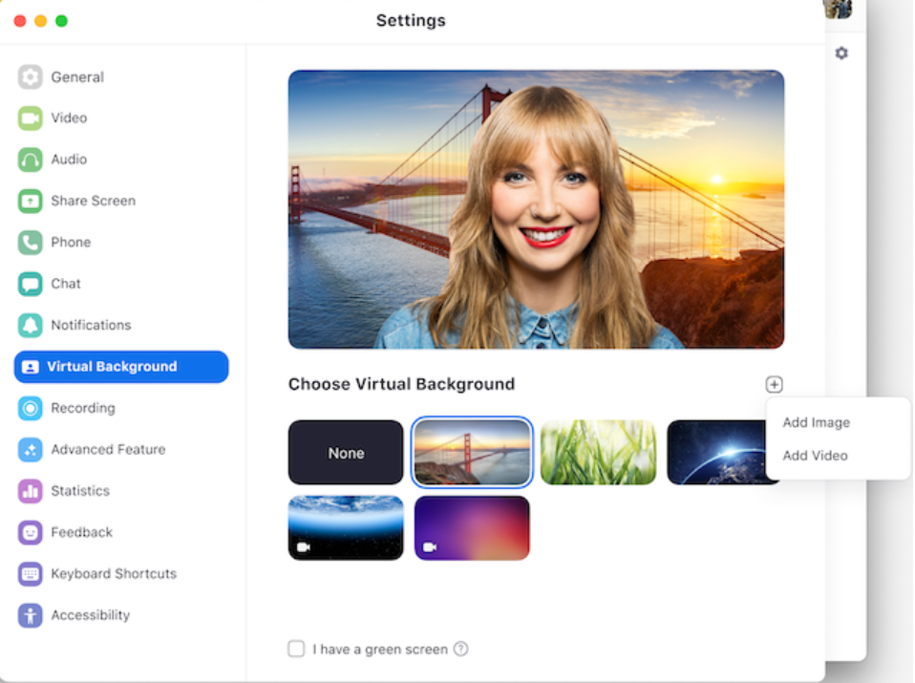
1. 아이디어 구상 계기
zoom
ZOOM 화상회의
Background 선택/변경
원하는 단어를 조합한
이미지를 생성해서
Background를
바꿀 수 있지 않을까 ?

Slide 4






2. 과제 목표 1-cycle
조합할 단어 말하기
발화된 단어를
.txt 파일로 저장
.txt파일을 불러와서
Openvino #225번에 적용
발화된 단어들을
조합한 이미지 생성
생성된 이미지를
Jpg로 저장
webcam의
배경화면으로 적용

Slide 5

3. 실제 달성 1-cycle
조합할 단어 말하기
발화된 단어를
.txt 파일로 저장
.txt파일을 불러와서
Openvino #225번에 적용
발화된 단어들을
조합한 이미지 생성
생성된 이미지를
Jpg로 저장
webcam의
배경화면으로 적용

Slide 6
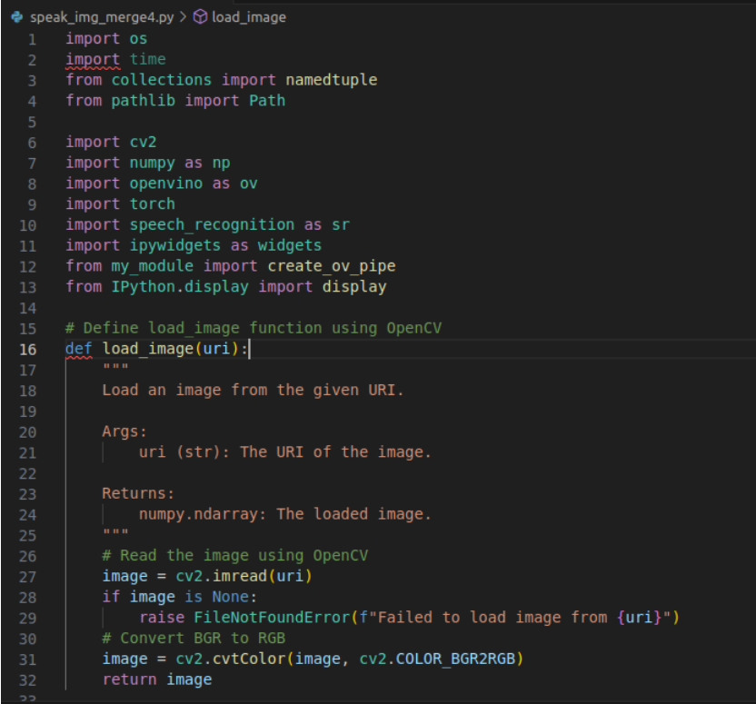
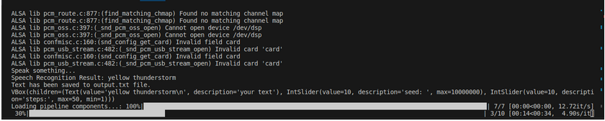
산출 과정 1) 발화한 음성 단어를 txt파일로 저장
1
녹음 시작 및 발화된 단어를 txt로 변환 후 생성형 이미지 생성

Slide 7
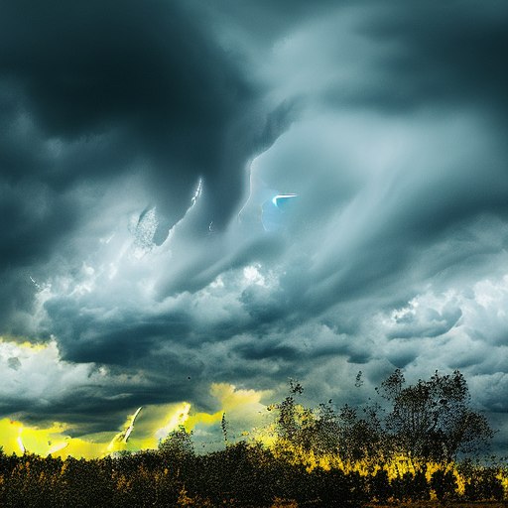
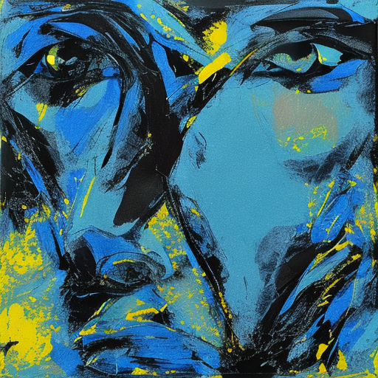
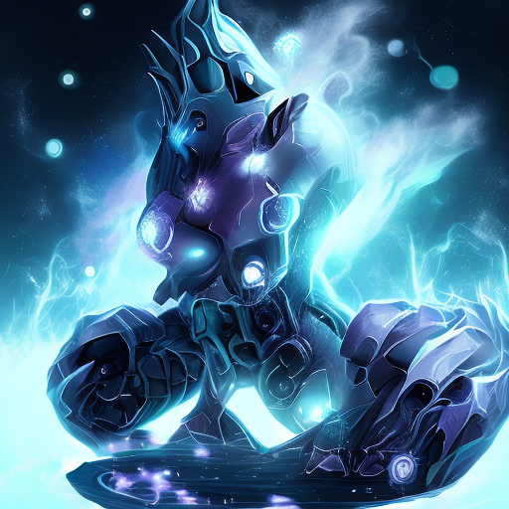
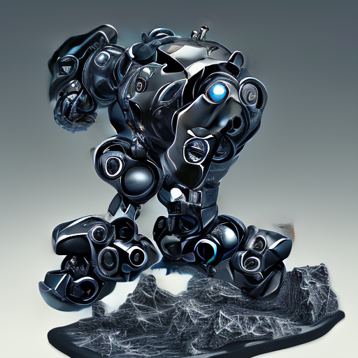
산출 과정 2) txt파일을 불러와서 이미지 조합
2
녹음 시작 및 발화된 단어를 txt로 변환 후 생성형 이미지 생성

Slide 8
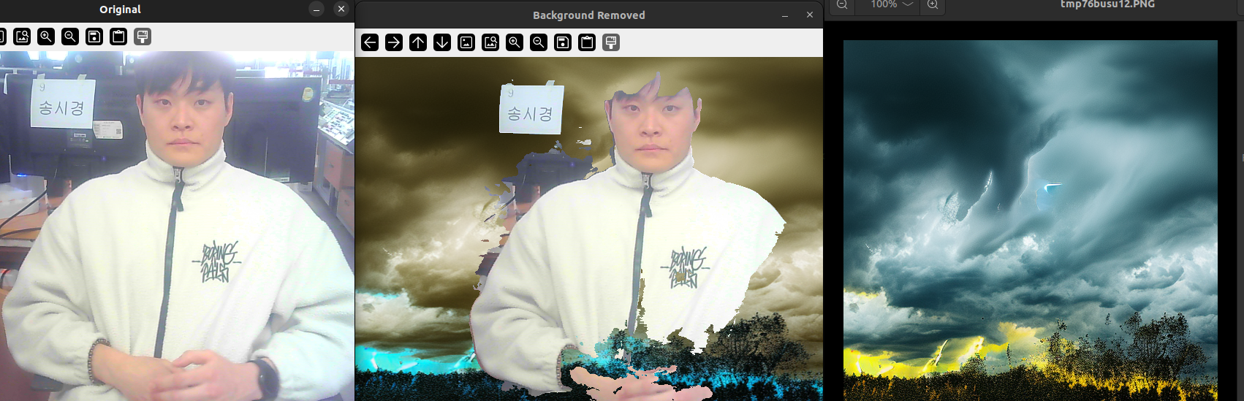
산출 과정 3) webcam 배경화면으로 적용
3
조합된 이미지를 webcam 배경화면으로 실시간 적용

Slide 9
사용된 API 및 기술자료
1. Openvino
- #225. Text-to-Image Generation with Stable Diffusion and OpenVINO
- #205. Image Background Removal with U^2-Net and OpenVINO
2. Google 음성인식 API
- SpeechRecognigition

Slide 10
결론 및 고찰

Slide 11
감 사 합 니 다

